Slide 1
Міністерство освіти і науки України Одеський національний політехнічний університет Березівське вище професійне училище
Додаток №2
Презентаційна робота
на тему:
“ Історія вина ”
Підготувала: викладач спецдисциплін кухарів
Горобець Л.Б.

Slide 2
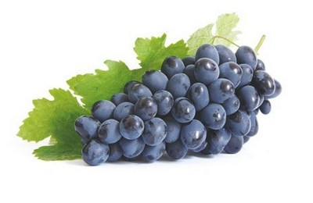
Найулюбленіший благородний напій у всьому світі це, звичайно ж, вино. Споконвіків відомо людству виноградарство, а пізніше і виноробство.
Згадка про вино є у всіх культурах, народах і цивілізаціях. Вперше вино, як вважають багато хто, згадується саме в Біблії. Але існує гіпотеза, що мешканці Месопотамії вирощували виноград за тисячу років до біблійних подій.
На думку багатьох дослідників, вино вперше з'явилося саме на території сходу, а потім, за допомогою мореплавців, розійшлося по всьому світу.

Slide 3
Історія вина
140 млн.років до Р.Х.
Нахідки залишків виноградної лози датуються крейдовим періодом.
Вже в той час існувало багато сортів винограду.
Виноград ріс навіть на півдні Гренландії.

Slide 4
Історія вина
Через льодовий період дикий виноград росте переважно на півдні Італії та Сході Європи.
Після останнього льодового періоду виноград знову повертається у Центральну і Західну Європу.

Slide 5
Історія вина
4000 років до Р.Х.
…на Ближньому Сході вперше починають вирощувати культурні сорти винограду.
Окрім полювання на диких тварин, людина починає тримати домашніх тварин і вирощувати зернові культури.

Slide 6
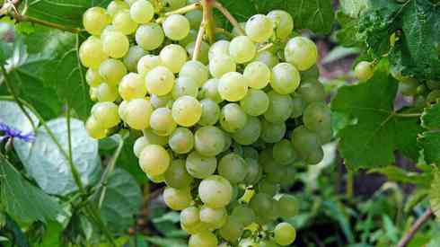
Історія вина
“vitis vinifera” – культурний виноград – перший культивований сорт винограду.
Він являється попередником усіх відомих європейських сортів винограду.

Slide 7
Історія вина
Близько 3150 років до Р.Х.
Скорпіон І – один з перших єгипетських царів отримує в якості погребального інвентарю 4500 літрів вина у глиняних глечиках!
Фінікійці приносять знання про виноробство у Грецію.

Slide 8
Історія вина
XVI століття
У цьому сторіччі з'являються перші правила виноградарства і продажу вина, також перша книга німецькою мовою з даної теми “ Von Bau, Pflege und Brauch des Weins ”.
Виноробство поширюється Європою!
XVIІ століття
Виноробство переживає не найкращі часи.
Виникнення пива, високі податки і наслідки тридцятирічної війни несуть відповідальність за винищення культури виноробства.

Slide 9
Історія вина
XVIІ І століття
Імператриця Марія Терезія вводить єдину систему оподаткування, що призводить до розквіту виноробства.
Імператор Йозеф ІІ видає закон про винні ресторани (Buschenschankpatent).

Slide 10
Історія вина
В Україну вино прийшло набагато пізніше, на початку XІ X століття.
В ХХ столітті площа виноградників на українських землях складала більше 50 тис. гектарів, а вже в 1940 році налічувало 100 тис. гектарів.
Великий розлом в цій галузі принесла Велика Вітчизняна Війна. Безліч виноградників і винокурень було просто стерто з лиця землі.

Slide 11
Історія вина
Але після війни всі сили були направлені на відновлення і процвітання виноградників.
І на сьогоднішній день Україна входить до двадцятки лідерів з виробництва вина.

